Slide 1
স্বা
গ
ত
ম

Slide 2
শিক্ষক পরিচিতি
mvweKzb bvnvi
সহকারি শিক্ষক
`wÿY KviviPiসরকারি প্রাথমিক বিদ্যালয়,
wkecyi, biwms`x|

Slide 3
পাঠ পরিচিতি
শ্রেণিঃ দ্বিতীয়
বিষয়ঃ গণিত
পাঠ শিরোনামঃ গুণ

Slide 4
শিখন ফল
১২.১ - উপকরণ ব্যবহার করে গুণ করতে পারবে।

Slide 5
চলো নিচের গাণিতিক প্রতিকগুলোর সাথে পরিচিত হই
বিয়োগ
যোগ
গুণ

Slide 6
প্রতিটি কাপে ২টি মার্বেল দিব। একই সঙ্গে প্রত্যেক দলকে ১টি বড় খালি কাপ দিব।প্রত্যেককে নিজের কাপের মার্বেল গুণে খাতায় লিখে রাখতে বলব।

Slide 7
বাস্তব পর্যায়
১। একটি কাপে কতটি মার্বেল ছিলো?
২। এক দলে কয়টি কাপ ছিলো?
৩। সবগুলো একত্র করার পর কতটি মার্বেল হলো?
৪। কীভাবে তারা মার্বেলের সংখ্যা বের করেছে তা জানতে চাইব?

Slide 8
চলো সমস্যাটি সমাধান করি
যদি ৫ টি থালার প্রত্যেকটি থালায় ২টি করে কলা রাখা হয়,তবে একত্রে কয়টি কলা হবে?

Slide 9
২
২
২
২
৮
অন্য ভাবেও প্রকাশ করা যায়
২
৪
৮
একই সমান জিনিস বারবার নিয়ে হিসাব করাকে গণিতের ভাষায় গুণ বলে।

Slide 10
গাণিতিক বাক্যে লিখি ও পড়ি
৩
৩
৯
তিন গুণ তিন সমান নয়।

Slide 11
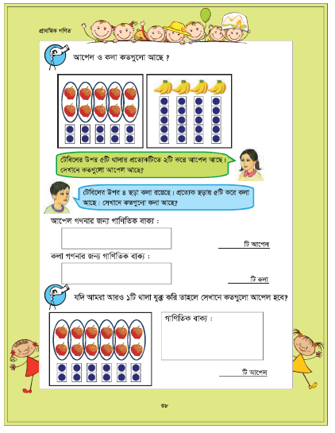
একক কাজ
বইয়ের ৩৮ পৃষ্ঠা বের কর

Slide 12
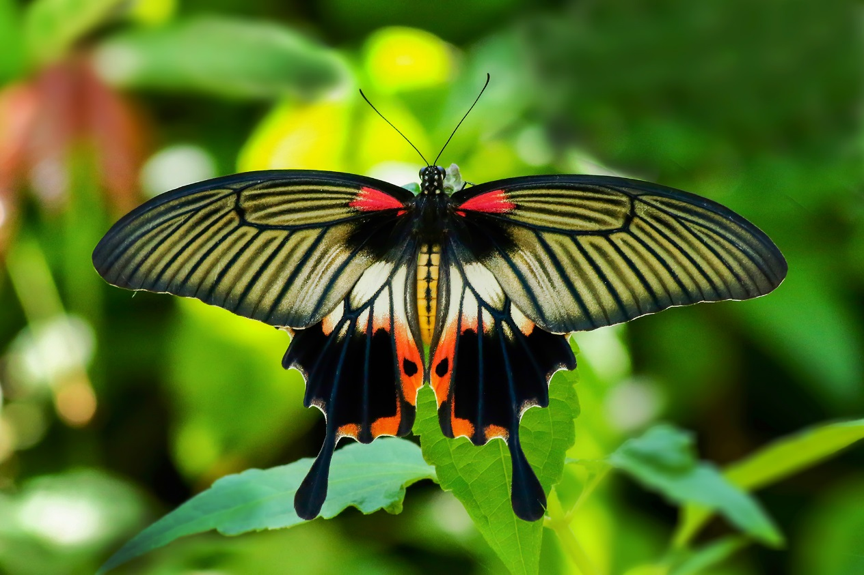
ধন্যবাদ

